Slide 1


Slide 2
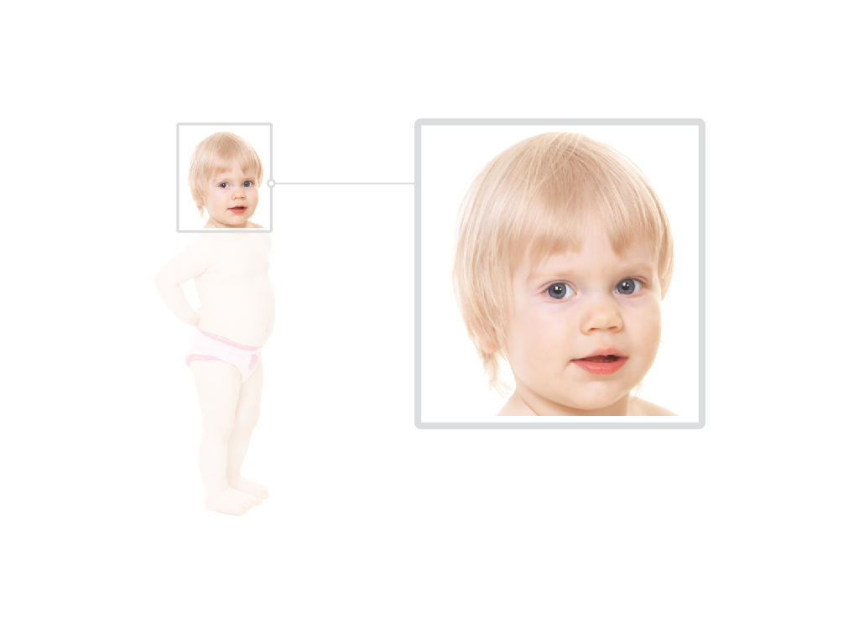
頭
Notes:
head

Slide 3
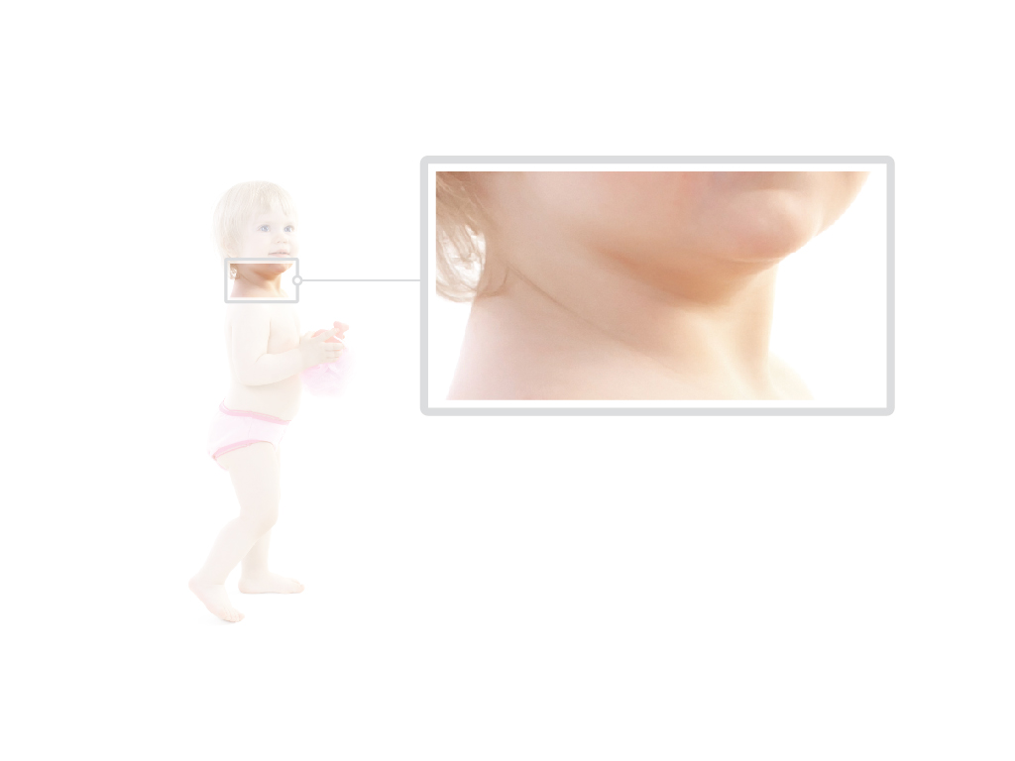
脖子
Notes:
neck

Slide 4
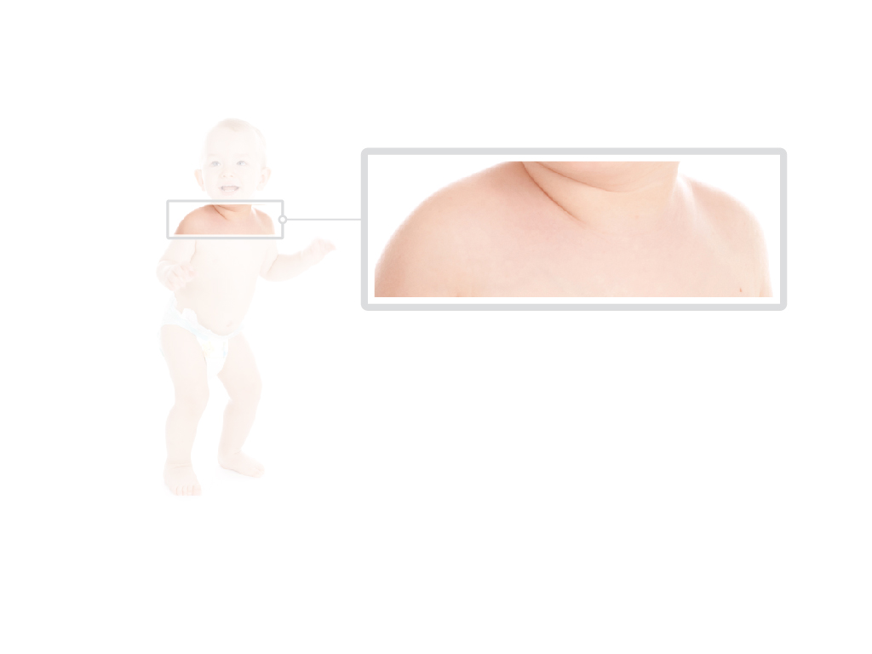
肩膀
Notes:
shoulders

Slide 5
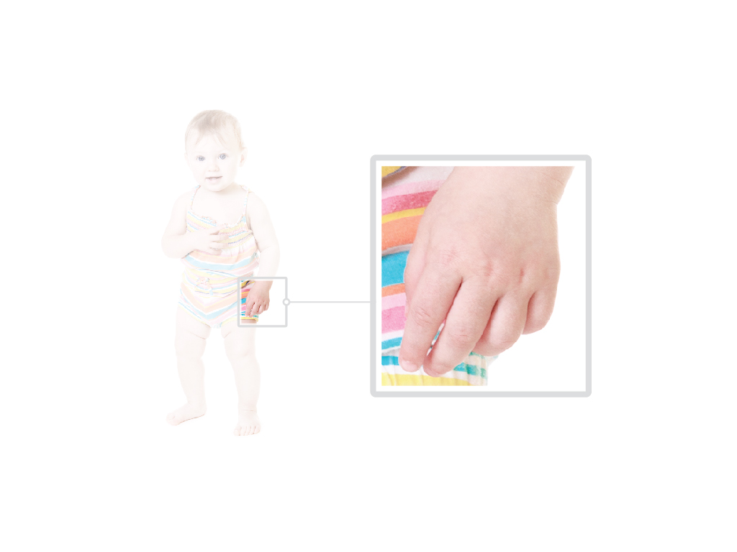
手
Notes:
hand

Slide 6
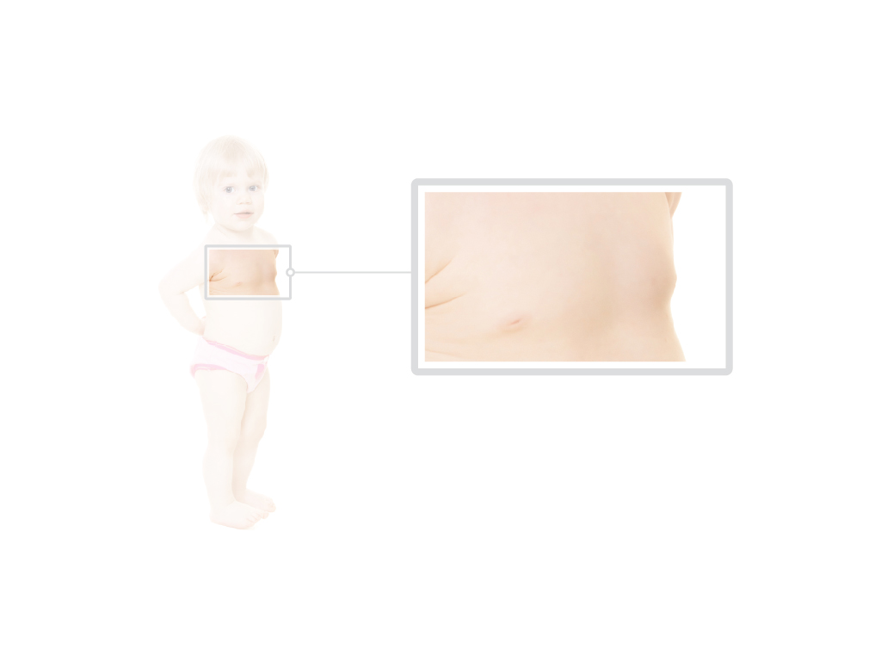
胸
Notes:
chest

Slide 7
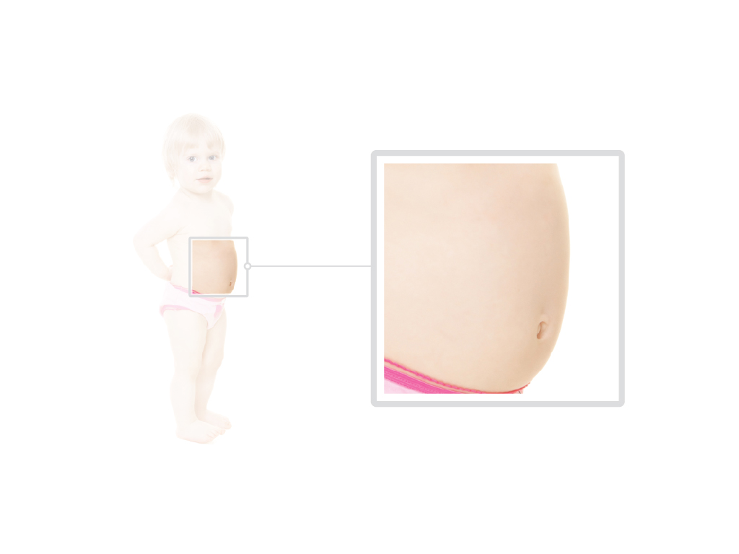
肚子
Notes:
belly; stomach

Slide 8
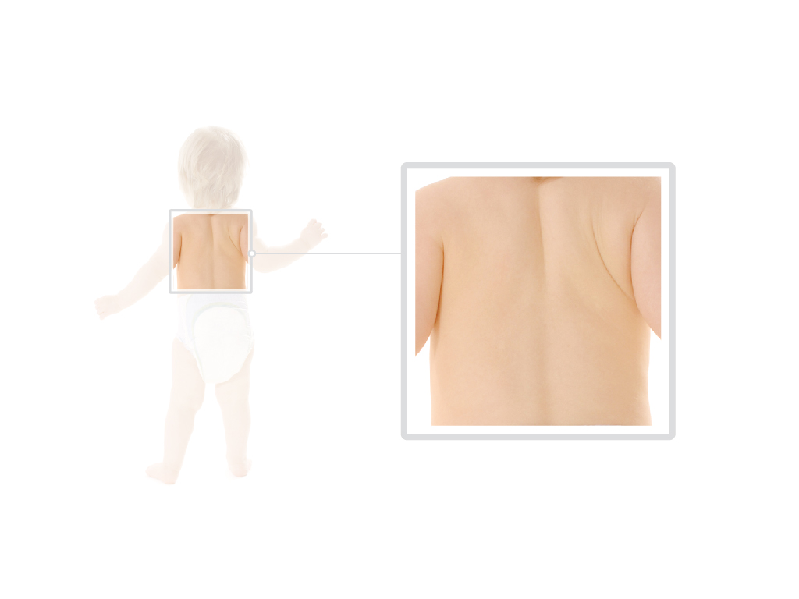
背
Notes:
back

Slide 9
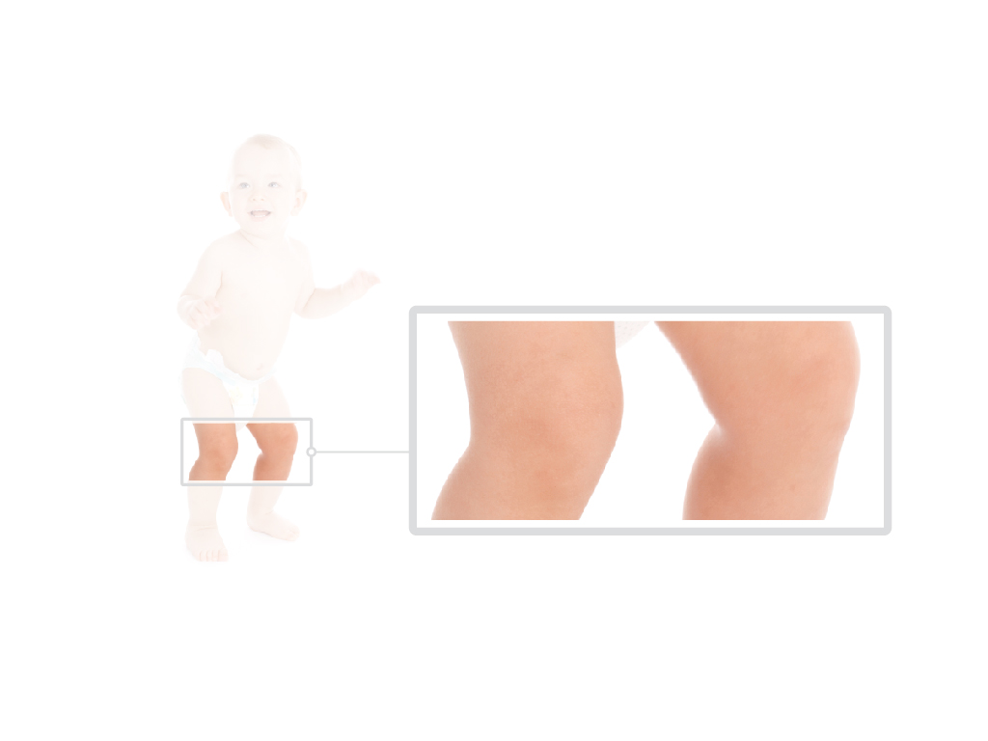
膝
Notes:
knee

Slide 10
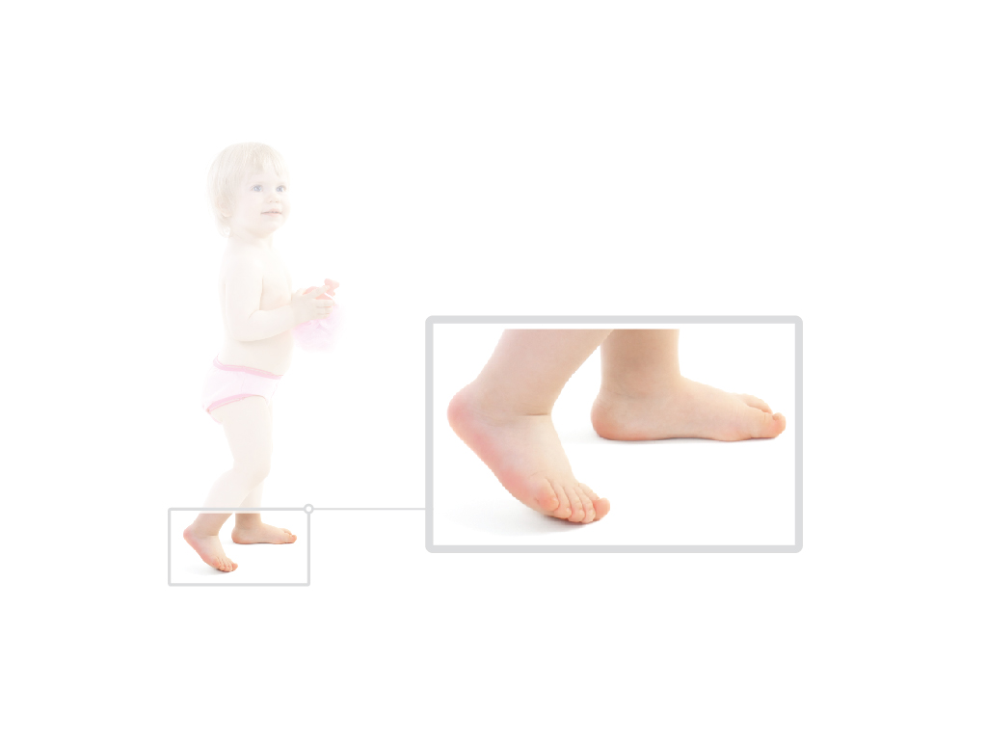
腳
Notes:
feet

Slide 11
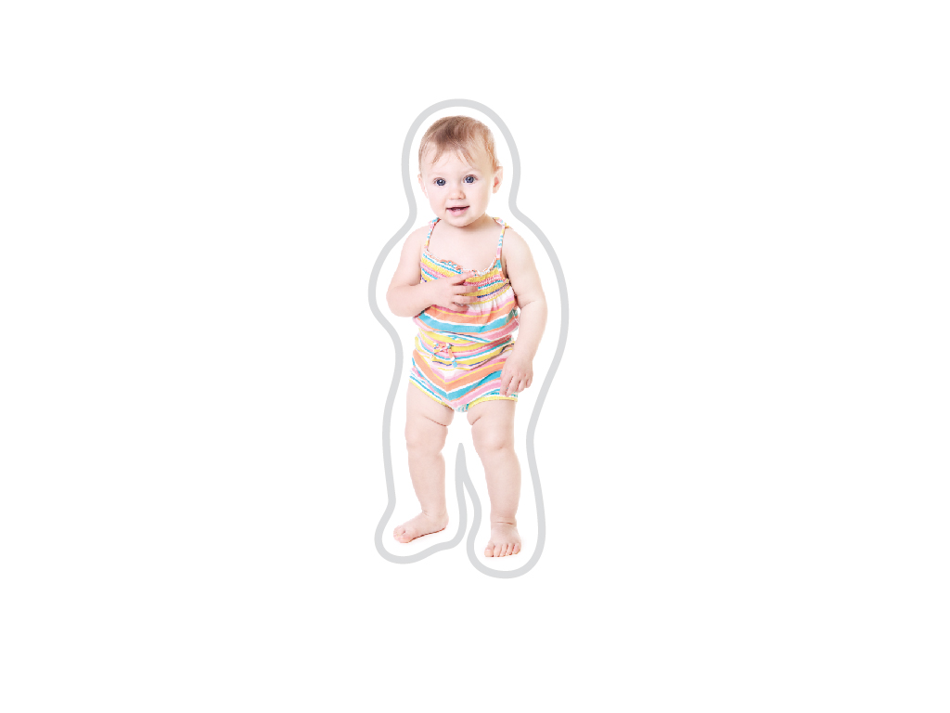
我的身體
Notes:
my body

